Slide 1
الإعجاب الأسباب والعلاج
لفضيلة الشيخ:عبدالرحمن السحيم

Slide 2

ثمة ظاهرة انتشرت بين الفتيات ، ألا وهي ظاهرة الإعجاب ، إعجاب بعض الفتيات بعضهن ببعض ، أو إعجاب بعضهن ببعض المعلمات .

Slide 3
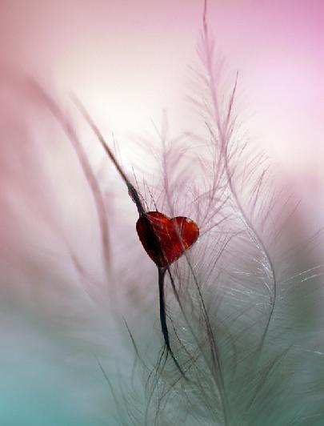
وسبب انتشار مثل هذه الأمور :
فراغ القلب مِن حُبِّ الله ورسوله صلى الله عليه وسلم .
عدم الإخلاص في محبة الله ورسوله صلى الله عليه وسلم .
عدم النظر في عواقب الأمور
التعلق بالصور
عدم النظر بعين البصيرة فيمن تعلّقت بها الفتاة

Slide 4

أما لو أن القلوب مُلئت بمحبّة علاّم الغيوب لم يكن فيها محلّ للتعلّق بفتاة حسناء !
قال صلى الله عليه وسلم : ثلاثٌ من كن فيه وجد بهن حلاوة الإيمان : أن يكون الله ورسوله أحب إليه مما سواهما ، وأن يحب المرء لا يحبه إلا لله ، وأن يكره أن يعود في الكفر بعد أن أنقذه الله منه كما يكره أن يقذف في النار . متفق عليه .
هذه خصال يجد بها المؤمن والمؤمنة حلاوة الإيمان .
أن يكون الله ورسوله أحب إليه مما سواهما ... وهذا مفقود عند المُعجَبات والمُعجِبات .
وأن يُحب المرء لا يُحبُّه إلا لله ... وهاذ معدوم عندهن .

Slide 5
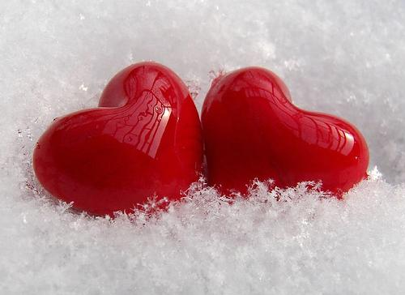
إذ أساس العلاقة عندهن :
حسن الهندام
جمال القوام
حسن المنطق
حسن الصورة
والقلب الخاوي من محبّة الله ورسوله صلى الله عليه وسلم هو
الذي يتعلّق بمثل هذه الصور الجميلة .

Slide 6
ولو خلُصت محبة الله ورسوله صلى الله عليه وسلم لما تعلّق متعلّق بغير الله الذي تألهه القلوب ، ولم تُحبّ سوى من دلّها على الخير وهداها إليه .
ولذا قال عليه الصلاة والسلام : لا يؤمن أحدكم حتى أكون أحب إليه من والده وولده والناس أجمعين .
ولما قال عمر : يا رسول الله لأنت أحب إلي من كل شيء إلا من نفسي ، فقال النبي صلى الله عليه وسلم : لا والذي نفسي بيده ؛ حتى أكون أحب إليك من نفسك ، فقال له عمر : فإنه الآن . والله لأنت أحب إلي من نفسي ، فقال النبي صلى الله عليه وسلم : الآن يا عمر . رواه البخاري .
فالمعجَبات ببنات جنسهن حُرمن هذه المنزلة الرفيعة والمكانة العالية ، وتَعَلّقْنَ ببُنيّات مثلهن !
============
وعدم النظر في العواقب الأخروية ، فإن أي محبة ليست لله تنقلب عداوة يوم القيامة باستثناء المحبة الفطرية كما تكون بين الوالد وولده والزوج وزوجه .

Slide 7
قال سبحانه وبحمده : (الأَخِلاّء يَوْمَئِذٍ بَعْضُهُمْ لِبَعْضٍ عَدُوٌّ إِلاّ الْمُتَّقِينَ )
إلا المتقين الذين كانت محبّتهم لله ولرسوله صلى الله عليه وسلم .
والذين قامت محبتهم على التواصي بالحق والتواصي بالصبر
والذين أُسِّست علاقاتهم على التعاون على البر والتقوى .
وأما الإعجاب فهو مبني على التعاون على الإثم والعدوان .
=======
وهذا الإعجاب في حقيقته هو العشق الذي يُفسِد القلب حتى لا يستقر ولا يرتاح إلا بذكر معشوقِـه .
وإن كان بين .
الفتيات

Slide 8
قال ابن القيم - رحمه الله - :
العشق هو الإفـراط في المحبة ، بحيث يستولي المعشوق على قلب العاشق ، حتى لا يخلو من تخيُّلِه وذِكره والفكرِ فيه ، بحيث لا يغيب عــن خـاطـره وذهنه ، فعند ذلك تشتغل النفس بالخواطر النفسانية فتتعطل تلك القُوى ، فيحدث بتعطيلها من الآفات على البدن والروح ما يَعُـزُّ دواؤه ويتعذر ، فتتغيّر أفعاله وصفاته ومقاصده ، ويختلُّ جميع ذلك فتعجـز البشر عن صلاحه ، كما قيل :

Slide 9

الحـبُّ أولُ ما يكـون لجاجـةً *****تأتي بـه وتسوقــه الأقدار
حتى إذا خاض الفتى لُججَ الهوى*****جـاءت أمـور لا تُطاق كبار
والعشق مبادئه سهلةٌ حلوةٌ ، وأوسطه همٌّ وشغلُ قلب] وسقم ، وآخره عَطَبٌ وقتلٌ . إن لم تتداركه عنايةٌ من الله كما قيل :
وعش خاليا فالحب أوله عنى **** وأوسطه سقم وآخره قتل
وقال آخر :
تولّهَ بالعشق حتى عَشِق ***** فلما استقل به لم يُطِقْ
رأى لجةً ظنها موجـةً ***** فلما تمكن منها غَرِق
والذنب لــه ( أي للعاشق ) ، فهو الجاني على نفسه ، وقد قعد تحت المثل السائر : يداك أوكتا وفوك نفخ . انتهى كلامه - رحمه الله - .

Slide 10

العلاج

Slide 11

وأما دواء هذا الداء العُضال :
فقال فيه - رحمه الله - : ودواء هذا الداء القتال أن يعرف إن ما اُبتُليَ به من هذا الداء المضاد للتوحيد ؛ إنما هو مِن جهله وغفلة قلبه عن الله ، فَعَلَيْهِ أن يعرف توحيد ربِّه وسُننه وآياته أولا ، ثم يأتي من العبادات الظاهرة والباطنة بم يشغل قلبه عن دوام الفكرة فيه ويُكثر اللجأ والتضرع إلى الله سبحانه في صرف ذلك عنه ، وأن يرجع بقلبه إليه وليس لـه دواء أنفع من الإخلاص لله ، وهو الدواء الذي ذكره الله في كتابه حيث قال : ( كَذَلِكَ لِنَصْرِفَ عَنْهُ السُّوءَ وَالْفَحْشَاء إِنَّهُ مِنْ عِبَادِنَا الْمُخْلَصِينَ ) فأخبر سبحانه أنه صرف عنه السوء من العشق والفحشاء من الفعل بإخلاصه ، فإن القلب إذا خلص وأخلص عمله لله لم يتمكن منه عشقُ الصور ؛ فإنه إنما تمكن من قلب فارغ كما قيل :
أتاني هواها قبل أن أعرف الهوى فصادف قلبا خاليا فتمكنا
وليعلم العاقل أن العقل والشرع يوجبان تحصيلَ المصالح وتكميلَها ، وإعدامَ المفاسد وتقليلَها ...

Slide 12
وأخيراً :
إلى من حباها الله شيئا من الجَمال ، فابتُليَت بمن تُعجب بها
اتقي الله وراقبيه في السر والعلن
اتقي الله لا يُسلب منك هذا الجمال
لا تجعلي لضعيفات النفوس عليك من سبيل .
اقطعي كل علاقة جاءتك من هذا الباب .
وأقدّم اعتذاري عن الإطالة على طبق النُّصح .
تم الكلام والحمد للرحيم الرحمن الكريم المنان ، والصلاة والسلام على خير الأنام .

Slide 14
البرنامج عبارة عن مقتطفات لموضوع
الاعجاب (الاسباب والعلاج)
لفضيلة الشيخ :عبدالرحمن السحيم
موقع صيد الفوائد
http://saaid.net/female/011.htm

Slide 15

تصميم العرض:
اشراقة الغد

